Slide 1

Nacionalinis pažangos planas
NPP 2 strateginis tikslas - didinti gyventojų socialinę gerovę ir įtrauktį, stiprinti sveikatą ir gerinti Lietuvos demografinę padėtį
NPP 2.10 uždavinys: Skatinti sveikatos išsaugojimo ir stiprinimo veiklas ir stiprinti psichologinį (emocinį) visuomenės atsparumą
Sveikatos išsaugojimo ir stiprinimo plėtros programa
LRV 2022 m. sausio 26 d. nutarimas Nr. 66
Pažangos priemonė „Gerinti grėsmių bei rizikos sveikatai veiksnių valdymą“, Sveikatos apsaugos ministro 2022 m. birželio 16 d. įsakymas Nr. V-1082
Pažangos priemonė „Stiprinti gyventojų psichikos sveikatą bei plėtoti psichoaktyviųjų medžiagų ir kitų priklausomybę sukeliančių veiksnių kontrolę ir vartojimo prevenciją “, Sveikatos apsaugos ministro 2022 m. liepos 20 d. įsakymas Nr.V-1255
Regioninė pažangos priemonė Gerinti kokybiškų visuomenės sveikatos paslaugų prieinamumą regionuose

Slide 2
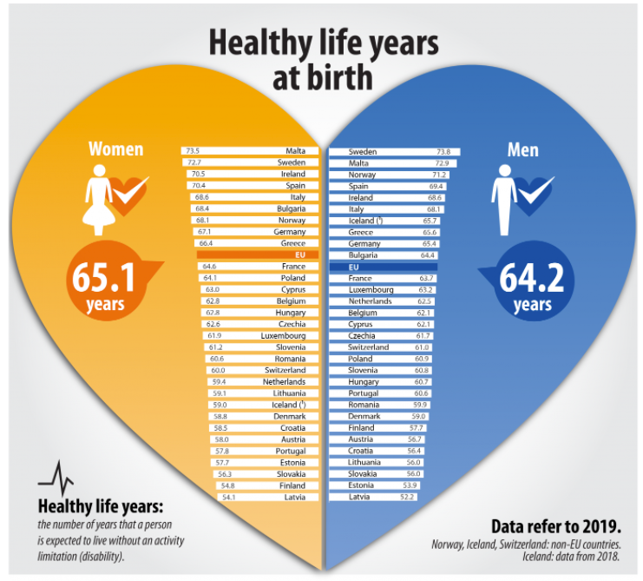
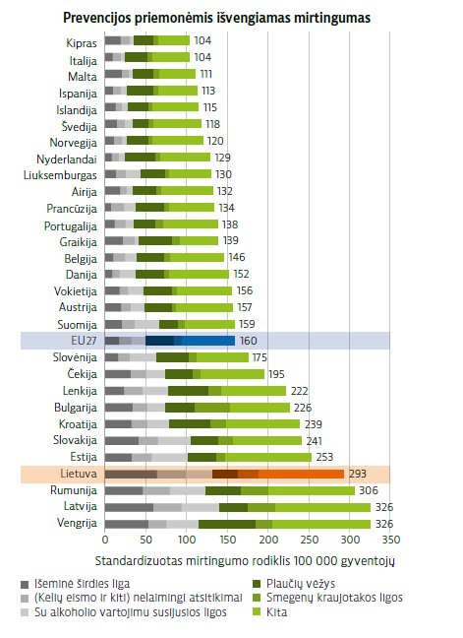
Problema - SVEIKO GYVENIMO METAI – VIENI TRUMPIAUSIŲ ES,
PREVENCIJOS PRIEMONĖMIS IŠVENGIAMO MIRTINGUMO RODIKLIAI VIENI
DIDŽIAUSIŲ ES
SVEIKI GYVENIMO METAI

Slide 3
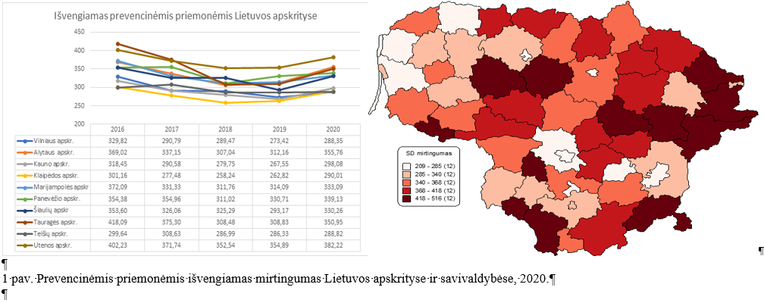
Problema - IŠVENGIAMO PREVENCINĖMIS PRIEMONĖMIS MIRTINGUMO NETOLYGUMAI REGIONUOSE (LT – 293)

Slide 4
Plėtros programa atitinka Nacionalinio pažangos plano (NPP) 2.10 uždavinį Skatinti sveikatos išsaugojimo ir stiprinimo veiklas ir stiprinti psichologinį (emocinį) visuomenės atsparumą. Sprendžiama problema Aukštas žmonių sergamumas ir mirtingumas nuo ligų, kurių galima išvengti prevencinėmis priemonėmis
NPP 2 tikslo - Didinti gyventojų socialinę gerovę ir įtrauktį, stiprinti sveikatą ir gerinti Lietuvos demografinę padėtį, rodikliai: 2.7. Skirtumas tarp vyrų ir moterų gyvenimo trukmės (2019 m. – 9,5; 2025 m. – 8; 2030 m. – 5,2) 2.8. Vidutinė tikėtina vyrų sveiko gyvenimo trukmė, metai (2019 m. – 56; 2025 m. – 61; 2030 m. – 62,6); 2.9. Vidutinė tikėtina moterų sveiko gyvenimo trukmė, metai (2019 m. – 59,1; 2025 m. – 64,3; 2030 m. – 65); NPP 2.10 uždavinio - Skatinti sveikatos išsaugojimo ir stiprinimo veiklas ir stiprinti psichologinį (emocinį) visuomenės atsparumą, rodikliai: 2.10.1. Prevencinėmis priemonėmis išvengiamas mirtingumas, mirusiųjų skaičius 100 tūkst. gyventojų (2018 m. ­– 293; 2025 m. – 220; 2030 m. – 160); 2.10.2. Suaugusiųjų, kurie vertina savo sveikatą kaip gerą ir labai gerą, dalis, proc. (2018 m. – 58 proc.; 2025 m. – 64 proc.; 2030 m. – 70 proc.); 2.10.3. Mirtingumas dėl savižudybių, mirusiųjų skaičius 100 tūkst. gyventojų (2019 m. – 23,5; 2025 m. – 17,5; 2030 m. – 13).

Slide 5
Finansinės projekcijos – Sveikatos išsaugojimo ir stiprinimo plėtros programa
SVEIKATOS IŠSAUGOJIMO IR STIPRINIMO PROGRAMOS PAŽANGOS PRIEMONĖS | Finansinės projekcijos, tūkst. Eur | Finansavimo šaltiniai
1 | 2 | 3
1) Nacionalinė PP - Gerinti grėsmių bei rizikos sveikatai veiksnių valdymą | 51 119 | ESF+ Valstybės biudžetas
2) Nacionalinė PP - Stiprinti gyventojų psichikos sveikatą | 38 000 (iš jų: 14 300 tūkst. eurų Vaiko garantijos iniciatyvos įgyvendinimui) | ESF+ Valstybės biudžetas
3) Regioninė PP - Gerinti kokybiškų visuomenės sveikatos paslaugų prieinamumą regionuose | 22 000 (17 299 ESF+) Vakarų ir vidurio regionas - 15 297 646 Sostinės regionas - 2 001 384 | ESF+
PLĖTROS PROGRAMOS FINANSAVIMAS, IŠ VISO: | 111 119
PAGAL FINANSAVIMO ŠALTINIUS | 54 750 | Valstybės biudžetas
 | 56 369 | Europos socialinis fondas + (ESF+)

Slide 6
SVEIKATOS STIPRINIMO IR IŠSAUGOJIMO PLTĖTROS PROGRAMOS
PAŽANGOS PRIEMONĖJE „GERINTI GRĖSMIŲ BEI RIZIKOS SVEIKATAI VEIKSNIŲ VALDYMĄ“
2022-2030 m. SUPLANUOTOS VEIKLOS IR LĖŠOS (ESF+ IR VB)
1 veikla. Kompleksinių ir integruotų, mokslu pagrįstų visuomenės sveikatos paslaugų organizavimas, bazinių visuomenės sveikatos paslaugų tikslinėms grupėms teikimas | 1.1. Širdies kraujagyslių ir diabeto prevencijos modelis bendruomenėje | 23 mln. VB
 | 1.2. Onkologinių ligų prevencijos modelis bendruomenėje
 | 1.3.Asmenų su negalia sveikatos stiprinimas bendruomenėje
 | 1.4 Asmenų 65+ sveikatos stiprinimas bendruomenėje
 | 1.5.Vaikų sveikatos stiprinimo
 | 1.6.Sveikų bendruomenių tinklo kūrimas
 | 1.7.Motinos ir vaiko, šeimos sveikatos stiprinimas
2 veikla. Specialistų kvalifikacijos kėlimas | 2.1. Mokymo programų analizė, parengimas | 4 mln. ESF+
 | 2.2. Mokymo platformos modernizavimas
 | 2.3. Mokymų organizavimas
3 veikla. Sveikatos raštingumo didinimas | 3.1. Socialinė informacinė kampanija | 4 mln. ESF+
 | 3.2. Tikslinių grupių mokymai
4.Tėvystės ugdymo programos „Neįtikėtini metai“ plėtra bendruomenėse |  | 3 mln. ESF+
5. Profesinė sveikata |  | 3 mln. VB
5 veikla. Gebėjimų reaguoti į visuomenės sveikatai kylančias grėsmes | 5.1. Biomonitoringas | 14,1 mln. VB
 | 5.2. AMR -Antimikrobinio atsparumo valdymo modelio sukūrimas HI
 | 5,3. AMR - Bakterinių atmainų ir kamienų patvirtinimo ir referavimo centralizuota sistema NVSPL
 | 5.3. Radiacinė sauga
 | 5.3.1. Valstybės jonizuojančiosios spinduliuotės šaltinių ir darbuotojų apšvitos registro funkcionalumo tobulinimas,
 | 5.3.2. RSC mobiliųjų paslaugų teikimo, įskaitant radiologines ar branduolines avarijas, algoritmų parengimas ir įdiegimas
 | 5.3.3. Radiacinės saugos informuotumo didinimas
 | 5.5. Ūkio subjektų priežiūros efektyvinimas, modernizuojant Visuomenės sveikatos saugos ir Radiacinės saugos informacines sistemas
 | 5.6. 5G ryšio elektromagnetinio lauko stebėsena
 | 5.7. Užkrečiamųjų ligų epidemiologinės priežiūros stiprinimas
 | 5.8. Biologinių grėsmių valdymo gerinimas
 | 5.9.Cheminių grėsmių valdymo gerinimas:
VISO |  | 51.1 mln.
Veikla pasieks savivaldybes tiesiogiai

Slide 7
PP - Gerinti grėsmių bei rizikos sveikatai veiksnių valdymą
PAŽANGOS PRIEMONĖS „GERINTI GRĖSMIŲ BEI RIZIKOS SVEIKATAI VEIKSNIŲ VALDYMĄ“ ir REGIONINĖS PRIEMONĖS REZULTATO RODIKLIAI | Pradinė rodiklio reikšmė (metai) | Siektinos rodiklio reikšmės
 |  | Tarpinė reikšmė 2025 m. | Galutinė reikšmė 2030 m.
Potencialiai prarastų gyvenimo metų skaičius 100 tūkst. 0–69 metų amžiaus gyventojų | 8 024 (2019) | 6 660 | 5 524
Asmenų, pakeitusių gyvensenos įpročius dėl sveikatos, skaičiuojant 1 000 gyventojų skaičius | 302 (2018) | 386 | 470
Miesto ir kaimo gyventojų, vertinančių savo gyvenimo kokybę kaip gerą ir labai gerą, vertinimų skirtumas | 6,3 (rr2018) | 4,8 | 3,3
Antimikrobinio atsparumo valdymo programą įsidiegusių stacionarių asmens sveikatos priežiūros įstaigų dalis | 0 (2021) | 25 | 85
Lietuvos nacionalinei sveikatos sistemai priklausančių asmens ir visuomenės sveikatos priežiūros įstaigų, pasirengusių veikti esant ekstremaliosioms situacijoms, dalis | 67 (2020) | 75 | 95
Sergamumas aktyvios tuberkuliozės (nauji atvejai ir recidyvai) forma (atvejų skaičius 100 tūkst. gyventojų) | 24,6 (2020) | 22,4 | 20,2
ŽIV užsikrėtusių asmenų, gydomų antiretrovirusiniais vaistais, dalis | 43 (2019) | 60 | 90
Vaikų (iki 2 metų), paskiepytų viena MMR (tymų, kiaulytės (epideminio parotito) ir raudonukės) vakcinos doze, aprėptis | 90,1 (2020) | 92 | 95
Daržovių ir vaisių suvartojimas vienam suaugusiam gyventojui | 346 (2020) | 373 | 400
Nutukusių 19–64 metų asmenų dalis | 14,7 (2020) | 14,3 | 14
Mokyklinio amžiaus vaikų, kurie 5 arba daugiau dienų per savaitę mankštinasi arba sportuoja bent 60 min., dalis | 38,1 (2020) | 41 | 44
Standartizuotas mirtingumas dėl išorinių priežasčių (atvejų skaičius 100 tūkst. gyventojų) | 83,6 (2019) | 58 | 33
Lietuvos gyventojų gaunamos kolektyvinės efektinės dozės stabilizavimas (mSV/1000 gyventojų) | 973 (2018) | 973 | 973
Specialistų, po dalyvavimo veiklose įgijusių / patobulinusių kvalifikaciją, dalis | 0 (2021) | n/a | 90 (2029)
Specialistai, dalyvavę kvalifikacijos tobulinimo / perkvalifikavimo veiklose | 0 | 700 (2024) | 5 000 (2029)
Asmenų po dalyvavimo veiklose, pagerinusių sveikatos raštingumo kompetenciją, dalis | 0 (2021) | n/a | 80 (2029)
Asmenys, dalyvavę sveikatos raštingumo didinimo veiklose | 0 | 1 400 (2024) | 15 000 (2029)
Asmenų, palankiai vertinančių visuomenės sveikatos priežiūros paslaugų kokybę, dalis | 58 (2018) | n/a | 80 (2029)
Paramą gavusių nacionalinio, regionų ar vietos lygmens viešojo administravimo ar viešąsias paslaugas teikiančių įstaigų skaičius | 0 | 0 (2024) | 31 (2029)
REGIONINĖS PRIEMONĖS RODIKLIS Prevencinėmis priemonėmis išvengiamas mirtingumas (mirusiųjų skaičius 100 tūkst. gyventojų) | 293 | 220 | 160 (2030)

Slide 8
PAŽANGOS PRIEMONĖS „GERINTI GRĖSMIŲ BEI RIZIKOS SVEIKATAI VEIKSNIŲ VALDYMĄ“ VEIKLŲ ĮGYVENDINIMUI 2023-2025 M. SUPLANUOTI ASIGNAVIMAI (TŪKST. EUR)
Pažangos priemonės veiklos pavadinimas | 2023 m. | 2024 m. | 2025 m.
Kompleksinių ir integruotų, mokslu pagrįstų visuomenės sveikatos paslaugų prieinamumo užtikrinimas, bazinių visuomenės sveikatos paslaugų tikslinėms grupėms teikimas ir Sisteminio profesinės sveikatos priežiūros paslaugų teikimo modelio kūrimas, užtikrinant profesinės sveikatos priežiūros paslaugų prieinamumą (VB), HI | 539 | 2 917 | 4 294
Specialistų mokymas ir kvalifikacijos kėlimas (ES+BF), ESFA | 350 | 900 | 1 300
Sveikatos raštingumo didinimas (ES+BF), HI | 350 | 820 | 820
Pozityvios tėvystės „Neįtikėtinų metų“ programa (ES+BF), HI | 350 | 900 | 1 000
Gebėjimų reaguoti į visuomenės sveikatai kylančias grėsmes, sveikatai nepalankios ar nesaugios aplinkos ir ūkinės veiklos keliamos rizikos valdymo efektyvumo didinimas (VB) | 1 338 | 5 805 | 3 946
Lietuvos Respublikos valstybės biudžetas, iš viso | 2 927 | 11 342 | 11 360
1.1. valstybės biudžeto lėšos | 1 877 | 8 722 | 8 240
1.2. bendrojo finansavimo lėšos | 207 | 512 | 611
1.3. Europos Sąjungos ir kitos tarptautinės finansinės paramos lėšos | 843 | 2 108 | 2 509
Veikla tiesiogiai pasieks savivaldybes

Slide 9
2022–2030 m. Sveikatos išsaugojimo ir stiprinimo plėtros programos priemonės “Stiprinti gyventojų psichikos sveikatą bei plėtoti psichoaktyviųjų medžiagų kontrolę ir vartojimo prevenciją“ numatomos veiklų kryptys:
Psichikos sveikatos stiprinimas, psichikos sveikatos raštingumo didinimas ir psichikos sveikatos stigmatizavimo mažinimas
Savižudybių prevencija
Psichoaktyviųjų medžiagų vartojimo prevencija, ankstyvoji intervencija, pagalba ir žalos mažinimas
Vaiko garantijos iniciatyvos įgyvendinimas
Stiprinti gyventojų psichikos sveikatą bei plėtoti psichoaktyviųjų medžiagų ir kitų priklausomybę sukeliančių veiksnių kontrolę ir prevenciją
11 625 tūkst. eur.
5 299 tūkst. eur.
6 568 tūkst. eur.
14 508 tūkst. eur.

Slide 10
2022–2030 m. Sveikatos išsaugojimo ir stiprinimo plėtros programos priemone “Stiprinti gyventojų psichikos sveikatą bei plėtoti psichoaktyviųjų medžiagų kontrolę ir vartojimo prevenciją” siekiami pokyčiai (I)
Priemonės įgyvendinimas prisidės prie 2021–2030 metų Nacionalinio pažangos plano strateginio tikslo „Didinti gyventojų socialinę gerovę ir įtrauktį, stiprinti sveikatą ir gerinti Lietuvos demografinę padėtį“ poveikio rodiklio – pasiekti, kad 2030 m. pagal Laimės indeksą tarp ES šalių Lietuva užimtų ne žemesnę kaip 10 vietą – įgyvendinimo.
Taip pat įgyvendinus priemonę numatoma, kad iki 2030 m.:
Visuomenės stigminės nuostatos į psichikos sveikatą sumažės bent 5 proc. punktais lyginant su 2022 m.;
Mokinių, kuriems būdingas žemas psichologinės gerovės lygis, dalis sumažės 4,7 proc.;
Savižudybių skaičius 100 000 gyventojų sumažės iki 13;
sumažės legalių alkoholinių gėrimų suvartojimas, tenkantis vienam 15 metų ir vyresniam gyventojui (litrais, absoliutaus (100 %) alkoholio), per metus iki 9,4 l;
sumažės nuo narkotinių ir psichotropinių medžiagų vartojimo mirusių asmenų skaičius 100 tūkst. gyventojų iki 2,6;
padidės Lietuvos gyventojų, nurodžiusių, kad sėkmingai metė rūkyti, dalis nuo mėginusių mesti rūkyti iki 46 proc.;
40 proc. psichosocialinę negalią turinčių vaikų šeimos narių / globėjų bus patenkinti gautomis paslaugomis;
80 proc. asmenų po dalyvavimo veiklose pagerins sveikatos raštingumo kompetenciją;
90 proc. specialistų po dalyvavimo veiklose įgis / patobulins kvalifikaciją;
80 proc. asmenų palankiai vertins visuomenės sveikatos priežiūros paslaugų kokybę.

Slide 11
PAŽANGOS PRIEMONĖS „stiprinti gyventojų psichikos sveikatą bei plėtoti psichoaktyviųjų medžiagų ir kitų priklausomybę sukeliančių veiksnių kontrolę ir prevenciją“ VEIKLŲ ĮGYVENDINIMUI 2023-2025 m. suplanuoti asignavimai (tūkst. Eur)
Veikla | Šaltinis |  | Bendra skirta suma (tūkst.) | 2023 m. | 2024 m.. | 2025 m.
Psichikos sveikatos stiprinimas, raštingumo psichikos sveikatos srityje didinimas ir stigmos apie psichikos sveikatą mažinimas | ES |  |  | 280 | 832 | 796
 | VB |  |  | 0 | 0 | 0
Savižudybių prevencija | ES |  |  | 0 | 0 | 0
 | VB |  |  | 0 | 0 | 0
Psichoaktyviųjų medžiagų vartojimo prevencija, ankstyvoji intervencija, pagalba ir žalos mažinimas | ES |  |  | 59 | 723 | 1034
 | VB |  |  | 138 | 245 | 203
Vaiko garantijos iniciatyvos įgyvendinimas | ES |  |  | 240 | 2239 | 2239
 | VB |  |  | 0 | 0 | 0
VISO |  |  |  | 717 | 4039 | 4272
Visos veiklos tiesiogiai pasieks savivaldybes

Slide 12
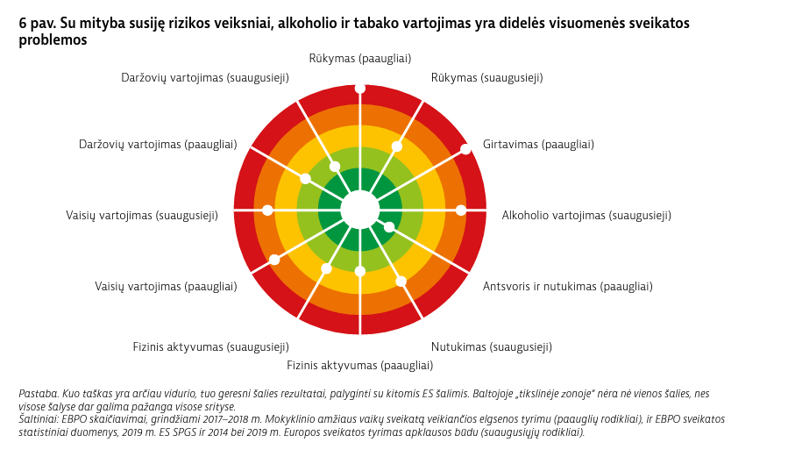
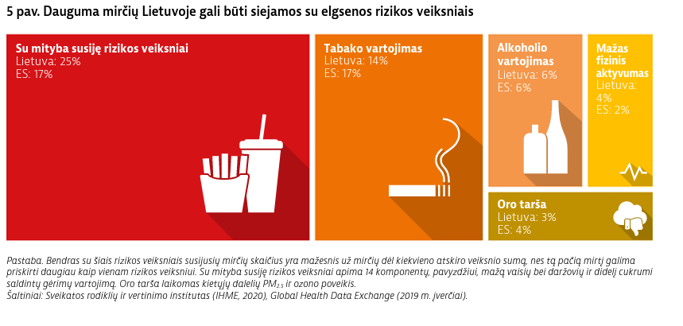
EC, OECD State of Health in the EU: Lithuania (2021)

Slide 13
Psichoaktyviųjų medžiagų vartojimo mažinimas
Veiklų paskirtis
Prioritetinių veiklų sritys
mažinti prevencinėmis priemonėmis išvengiamą mirtingumą
  mažinti psichoaktyviųjų medžiagų (alkoholio, tabako gaminių, elektroninių cigarečių, narkotinių ir psichotropinių medžiagų, raminamųjų ar migdomųjų vaistų, nepaskyrus gydytojui ir kt.) vartojimą
    didinti psichoaktyviųjų medžiagų vartojimo pirminės prevencijos ir intervencijos paslaugų prieinamumą, kokybę ir veiksmingumą
      ugdyti psichologinį atsparumą, didinti raštingumą, užimtumą, bendruomeniškumą, stiprinti psichikos sveikatą ir gerovę
psichoaktyviųjų medžiagų vartojimo pirminė prevencija, grįsta holistiniu požiūriu, asmenybinių, tarpasmeninių, socialinių ir aplinkos apsauginių veiksnių stiprinimu bei rizikos veiksnių, skatinančių psichoaktyviųjų medžiagų vartojimą, valdymu
intervencijos eksperimentuojantiems ir rizikingai vartojantiems psichoaktyviąsias medžiagas

Slide 14
Psichoaktyviųjų medžiagų vartojimo mažinimas
Veiklų tikslinė grupė ir galimi vykdytojai
Tikslinė grupė ir aplinka | vaikai, paaugliai, jaunimas; vaikų, paauglių, jaunimo aplinkos nariai: šeima, mokykla, draugai/ bendraamžiai, bendruomenė (rekomenduojama - mažiausiai 30 proc. veiklų dalyvių)
Veiklų planavimas ir galimi vykdytojai (projektų vykdytojus nusistatys regionai) | projektų vykdytojai – savivaldybių visuomenės sveikatos biurai, savivaldybių administracijos; veiklų vykdytojai/partneriai – savivaldybių visuomenės sveikatos biurai, psichikos sveikatos centrai, nevyriausybinės organizacijos, švietimo įstaigos, neformaliojo ugdymo įstaigos, jaunimo centrai, socialinių paslaugų įstaigos, bendruomenių centrai, kitos valstybės ar savivaldybių įstaigos ir institucijos

Slide 15
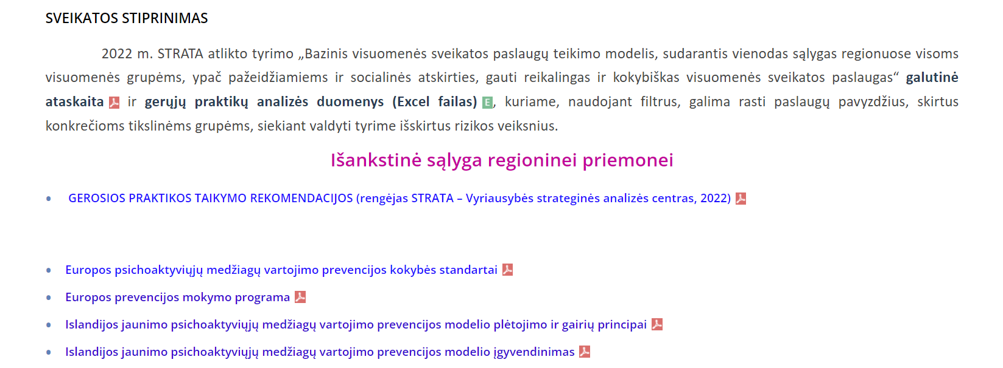
Priemonės finansavimas ir išankstinė sąlyga
3 priemonė.
Gerinti kokybiškų visuomenės sveikatos paslaugų prieinamumą regionuose: Psichikos sveikatos stiprinimo ir priklausomybės ligų prevencijos paslaugų prieinamumo didinimas, psichoaktyviųjų medžiagų vartojimo, rizikos sveikatai veiksnių mažinimas.
Prioritetas teikiamas psichoaktyviųjų medžiagų vartojimo pirminės prevencijos ir intervencijos veikloms.
Tikslinės grupės: vaikai, paaugliai, jaunimas ir jų aplinkos nariai (šeima, mokykla, bendruomenė)
Išankstinė sąlyga – Patvirtintose regionų plėtros planų priemonėse numatytos veiklos yra pagrįstos mokslo įrodymais, pripažinta gerąja praktika ar tarptautiniais standartais pagal SAM pateiktas rekomendacijas

Slide 16

Europos psichoaktyviųjų medžiagų vartojimo prevencijos kokybės standartai
 | Remtis planuojant, įgyvendinant, koordinuojant, vertinant ir tobulinant veiklas Kiekviena veikla turėtų remtis 3 etapo „Programos kūrimas“ standartais (19-22 psl.), kitų etapų standartais – pageidautina https://ntakd.lrv.lt/uploads/ntakd/documents/files/30470-NTAKD-EDPQS-Quick-Guide-LT.pdf.

Slide 17

Europos prevencijos mokymo programa
 | Remtis nustatant ir pagrindžiant planuojamų veiklų apimtį, turinį ir mokslinį pagrindimą 3 skyrius (51-68 psl.): Įrodymais grįstos prevencijos principai ir veiklų veiksmingumo apžvalga. Pasirinktų vykdyti veiklų veiksmingumas turėtų būti ne mažiau kaip ** Tinkamas 5-9 skyriai (87-150 psl.): pateikiami prevencijos metodai pagal aplinką (prevencija šeimoje, mokykloje, darbo vietoje, bendruomenėje, aplinkos prevencija, pasitelkiant žiniasklaidą) https://www.emcdda.europa.eu/system/files/publications/11733/Europos-prevencijos-mokymo-programa-eupc-LT.pdf

Slide 18
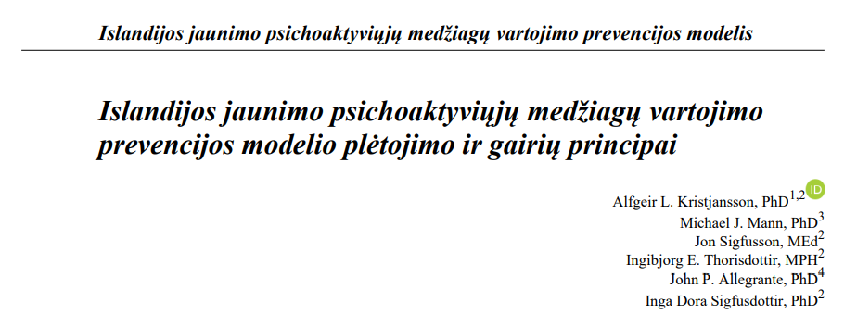
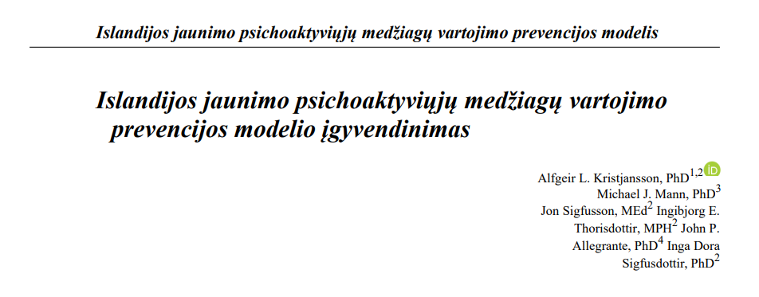
Islandijos jaunimo psichoaktyviųjų medžiagų vartojimo prevencijos modelis
 | Planuojant veiklų apimtį ir turinį - remtis holistiniu, tikslinę grupę ir jos aplinką apimančiu požiūriu Vienas rekomenduojamų pavyzdžių – Islandijos integruotos prevencijos modelio koncepcija Jaunų asmenų aplinkos (šeimoje, mokykloje, draugų-bendraamžių, laisvalaikio praleidimo vietų) veiksnių stebėsenos ir analizės pagrindu suburti visas suinteresuotas puses, siekiant sukurti paramos ir galimybių tinklą pozityviam jauno žmogaus augimui vietos bendruomenės lygmenyje

Slide 19
REGIONINĖ PAŽANGOS PRIEMONĖ
„GERINTI KOKYBIŠKŲ VISUOMENĖS SVEIKATOS PASLAUGŲ PRIEINAMUMĄ REGIONUOSE“
PLANAVIMO EIGA
1. Regioninės pažangos priemonės finansavimo gairių projekto parengimas, pateikimas derinti VRM, tvirtinimas – planuojama patvirtinti iki 2022 m. pab.
2. Rengiami regionų plėtros planai, kuriuose, remiantis finansavimo gairėmis, suplanuojamos regioninės pažangos priemonės, joms numatomi siektini rodikliai, lėšos.
3. Regionų plėtros planus tvirtina Regionų plėtros tarybos, gavusios VRM ir ministerijų (asignavimų valdytojų ir atsakingų už 2021-2027 m. IP prioritetų ir uždavinių įgyvendinimą) išvadas.
4. Patvirtinus regionų plėtros planus priemonių vykdytojai gauna kvietimus rengti projektų įgyvendinimo planus, kuriuos vertins ir vėliau pasirašys projektų sutartis įgyvendinančioji institucija – VšĮ Centrinė projektų valdymo agentūra

Slide 20
SAM Regioninės pažangos priemonės
„Gerinti kokybiškų visuomenės sveikatos paslaugų prieinamumą regionuose“
FINANSAVIMO GAIRĖS (I)
Bendra informacija apie regioninę priemonę
2021–2027 m. ES fondų investicijų programos 4 prioritetas „Socialiai atsakingesnė ir įtraukesnė Europa“
4.8 uždavinys „Suteikti daugiau vienodų galimybių už prieinamą kainą laiku gauti kokybiškas ir tvarias paslaugas, įskaitant paslaugas, kuriomis skatinamos galimybės gauti būstą ir į asmenį orientuotą priežiūrą, įskaitant sveikatos priežiūrą; modernizuoti socialinės apsaugos sistemas, be kita ko, skatinti, kad būtų suteikta galimybė naudotis socialine apsauga, daugiau dėmesio skiriant vaikams ir palankių sąlygų neturinčioms grupėms; gerinti sveikatos priežiūros sistemų ir ilgalaikės priežiūros paslaugų prieinamumą, taip pat ir neįgaliesiems, rezultatyvumą ir tvarumą“
Skiriamos lėšos ir finansavimo šaltinis: 22 000 tūkst. eurų
Iš jų 17 299 tūkst. eurų sudaro Europos socialinio fondo (ESF+) lėšos ir 4 701 tūkst. eurų nacionalinio bendrojo finansavimo lėšos
Vakarų ir vidurio regionui – 15 297 646 eurų ESF+
Sostinės regionui – 2 001 384 eurų ESF+
Didžiausias galimas finansavimo intensyvumas projektams, finansuojamiems iš regioninės pažangos priemonės lėšų – 100 proc.
Išankstinės sąlygos: Patvirtintose regionų plėtros planų pažangos priemonėse numatytos veiklos, skirtos kokybiškų visuomenės sveikatos priežiūros paslaugų prieinamumui didinti, yra pagrįstos mokslo įrodymais, pripažinta gerąja praktika ar tarptautiniais standartais, pagal Sveikatos apsaugos ministerijos pateiktas rekomendacijas (metodiką).
NPP poveikio rodiklis: Prevencinėmis priemonėmis išvengiamas mirtingumas (mirusiųjų skaičius 100 tūkst. gyventojų) (pradinė reikšmė (2018 m.), siektina reikšmė (2025 m.) ir siektina reikšmė (2023 m.)
Regioninei pažangos priemonei priskiriamos finansuojamos veiklos (veiksmų rūšys), tikslinės grupės ir stebėsenos rodikliai, kurie nustatyti Investicijų programoje

Slide 21
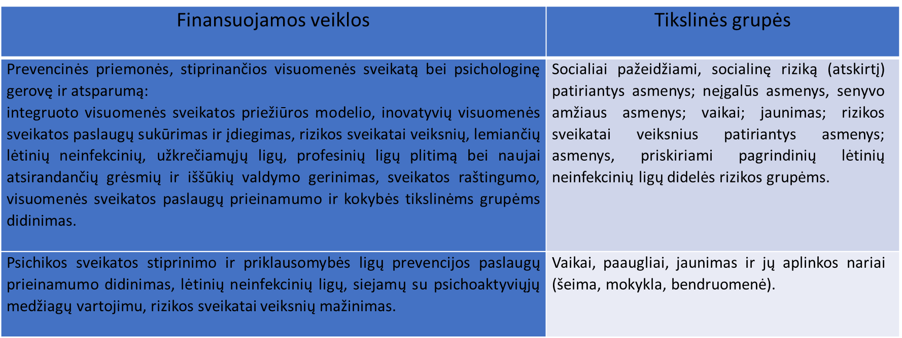
SAM Regioninės pažangos priemonės
„Gerinti kokybiškų visuomenės sveikatos paslaugų prieinamumą regionuose“
FINANSAVIMO GAIRĖS
Notes:
Vietoj 11 skaidrės

Slide 22
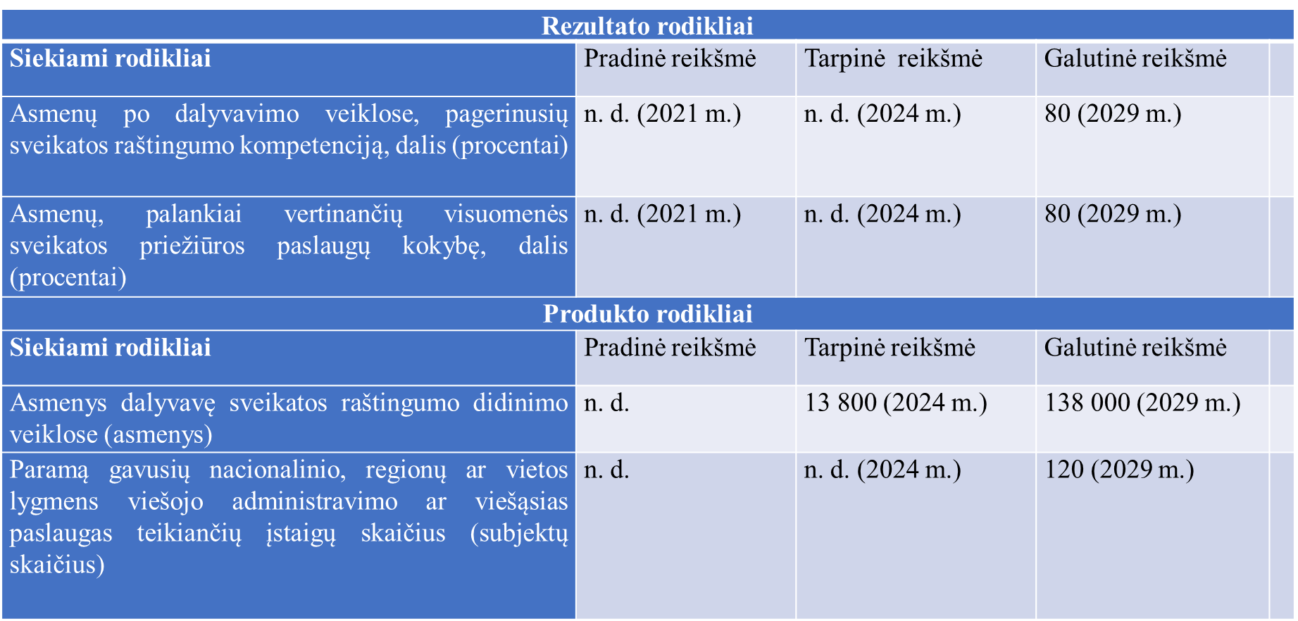
SAM Regioninės pažangos priemonės
„Gerinti kokybiškų visuomenės sveikatos paslaugų prieinamumą regionuose“
FINANSAVIMO GAIRĖS
Notes:
Vietoj 11 skaidrės

Slide 23
Išankstinė sąlyga – Patvirtintose regionų plėtros planų priemonėse numatytos veiklos, skirtos kokybiškų visuomenės sveikatos priežiūros paslaugų prieinamumui didinti, yra pagrįstos mokslo įrodymais, pripažinta gerąja praktika ar tarptautiniais standartais pagal SAM pateiktą metodiką.
Geroji praktika – tai aktuali intervencija, įgyvendinta realiame gyvenime bei teigiamai įvertinta tinkamumo, teisingumo, veiksmingumo bei efektyvumo, aspektais
Įrodymais pagrįstą visuomenės sveikatą galima apibrėžti kaip informatyvius, tikslius ir apgalvotus visuomenės sveikatos srities įrodymus, kurie gaunami atliekant įvairius mokslinius tyrimus
Detalizavimas, veiklų pavyzdžiai, tikslinės grupės:
Prioritetas teikiamas kompleksinių (kelių tipų paslaugų), integruotų, mobilių, nuotolinių paslaugų teikimui tikslinėms grupėms.
Rekomenduojamos sritys|:
1. Lėtinių neinfekcinių ligų (įskaitant onkologines) ir traumų prevencija;
2. Vaikų sveikatos stiprinimas
3. Šeimos, motinos ir vaiko sveikatos stiprinimas;
4. Neįgalių asmenų (ir ugdymo įstaigose) sveikatos stiprinimas;
5. Asmenų 65+ sveikos gyvensenos skatinimas;
6. Sveikų bendruomenių kūrimas.

Slide 24
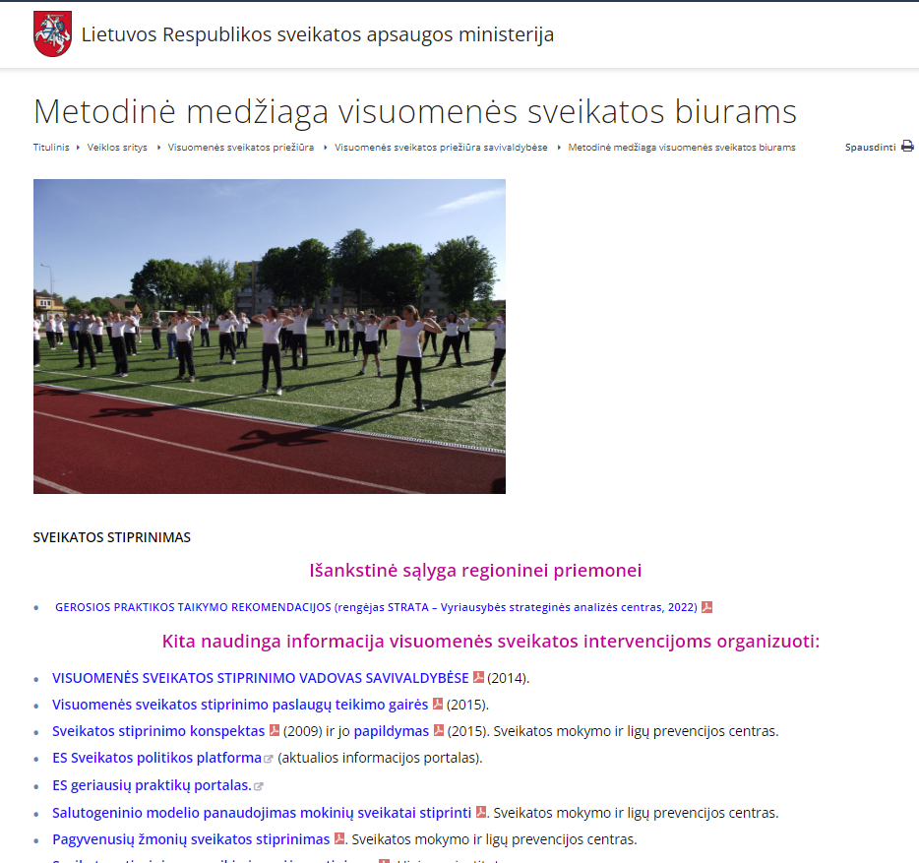
PASIRENGIMAS NACIONALINĖS IR REGIONINĖS PAŽANGOS PRIEMONĖS ĮGYVENDINIMUI https://sam.lrv.lt/lt/veiklos-sritys/visuomenes-sveikatos-prieziura/visuomenes-sveikatos-prieziura-savivaldybese/metodikos

